Slide 1
Francisco Lifante Rivera
TFG – Java Enterprise Edition
StayFit
Consultor: Vicenç Font Sagristà

Slide 2
Índice
Contexto
Tecnologías
Planificación
Requisitos no funcionales
Requisitos funcionales
Arquitectura
Capa de presentación
Capa de negocio
Capa de integración
Demostración
Futuras mejoras
Conclusiones

Slide 3
Contexto
Desinformación sobre alimentación
Subestimar las calorías de los alimentos
Subestimar las calorías consumidas
Preocupación creciente por cuidarse

Slide 4
Objetivos
Crear aplicación web para facilitar a los usuarios el control de su alimentación
Poner en práctica conocimientos adquiridos a lo largo del Grado
Profundizar en el manejo de tecnologías relacionadas con Java EE
Realizar un proyecto completo, desde cero

Slide 5
Tecnologías

Slide 6
Planificación
20 Feb. – 6 Mar.
Creación del plan de trabajo – PEC 1
7 Mar. – 10 Abr.
Requisitos, análisis y diseño – PEC 2
11 Abr. – 29 Mayo
Implementación – PEC 3
30 Mayo – 12 Jun.
Memoria y presentación

Slide 7
Requisitos no funcionales
Portabilidad
User-friendly
Patrón MVC
Base de datos relacional
Despliegue mediante servidor de aplicaciones

Slide 8
Requisitos funcionales
Usuarios
Gestionar diario de comidas
Gestionar datos personales
Gestionar peso
Administradores
Gestionar alimentos y categorías de alimentos
Gestionar cuentas de administradores

Slide 9
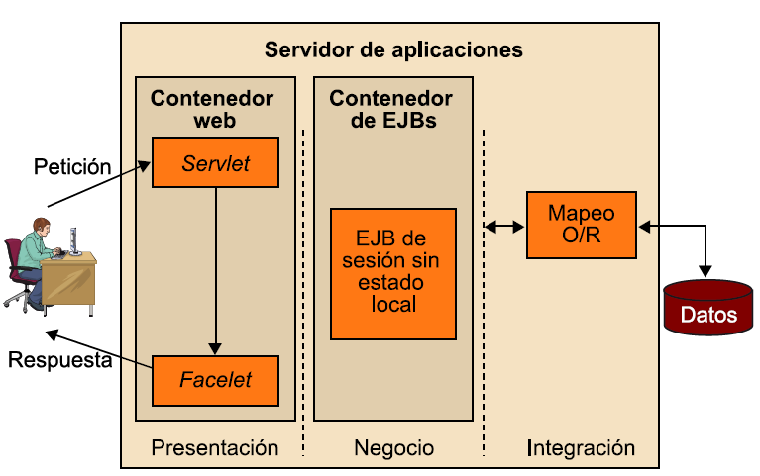
Arquitectura
Arquitectura en 3 capas
Aplicación del patrón MVC
Utilización de estándares Java EE

Slide 10
Capa de presentación
JavaServer Faces
Primefaces
Bootstrap

Slide 11
Capa de negocio
Patrón Fachada
Implementación a través de EJB

Slide 12
Capa de integración
Uso de entidades JPA
Hibernate

Slide 13
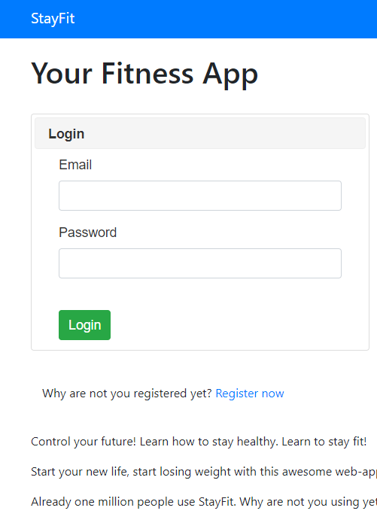
Demostración
http://localhost:8080/StayFit

Slide 14
futuras mejoras
Añadir nuevos idiomas a la aplicación
Listas personalizadas de alimentos
Mejoras en la interfaz de usuario
Adaptar la web a dispositivos móviles
Añadir control de actividad física detallada

Slide 15
Conclusiones
Se han cumplido los objetivos planteados inicialmente en los plazos previstos
He puesto en práctica los conocimientos adquiridos a lo largo del Grado
Desarrollo de un proyecto completo, pasando por las diferentes etapas del ciclo de vida del desarrollo de software

